Slide 1
UD9.4 Clase GameObject
2º CFGS Desarrollo de Aplicaciones Multiplataforma
2023-24

Slide 2
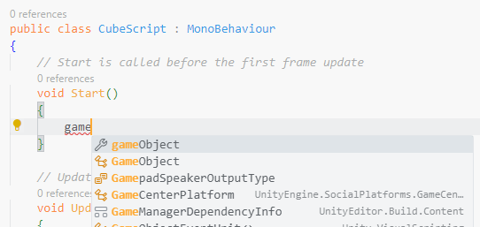
1.- Acceso a las propiedades del GameObject
Desde un script añadido a un GameObject se puede acceder a las propiedades del propio GameObject y a todos los componentes que se añadan al GameObject.
Para acceder a toda esta información se utiliza la variable gameObject que se inyecta directamente al heredar de la clase MonoBehaviour.

Slide 3
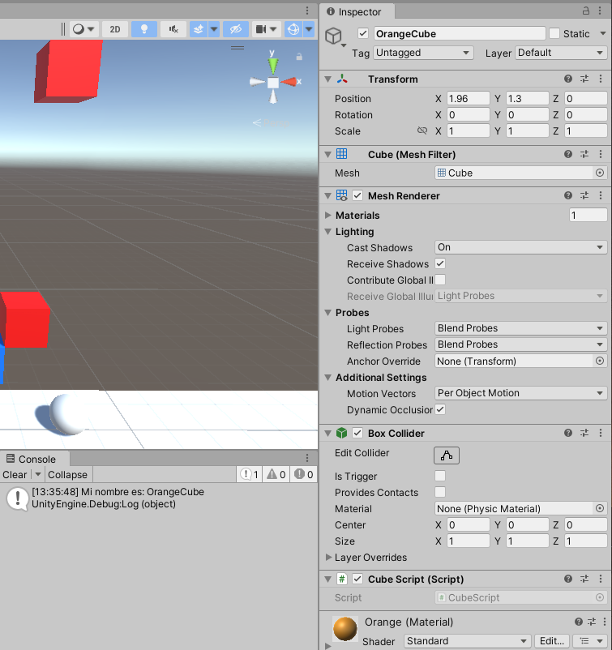
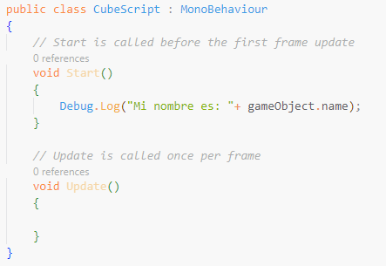
1.- Acceso a las propiedades del GameObject

Slide 4
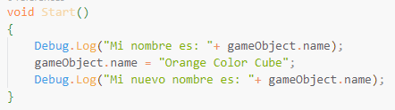
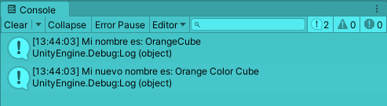

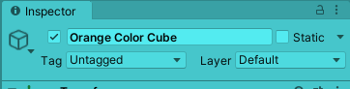
1.- Acceso a las propiedades del GameObject

Slide 5
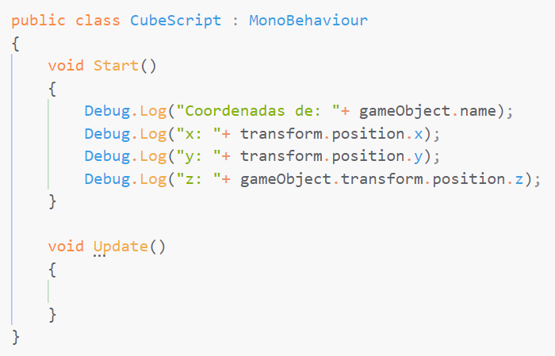
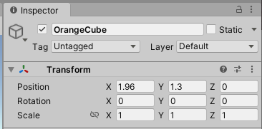
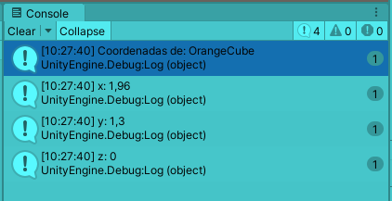
2.- Acceso a los componentes del GameObject
Todos los GameObject tienen al menos un componente Transform que sirve para indicar la posición, la rotación y el tamaño del GameObject.
Como es un componente presente en todos los GameObject, Unity inyecta directamente la propiedad transform que se puede usar directamente o desde la propiedad gameObject para poder utilizarlo directamente.

Slide 6
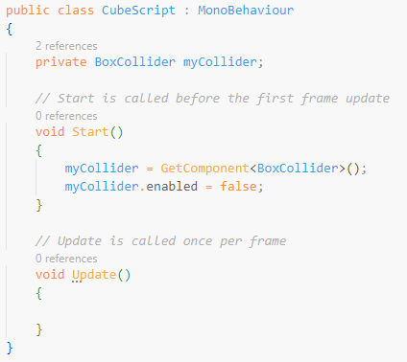


2.- Acceso a los componentes del GameObject
Para acceder a un componente diferente a Transform, se debe crear una propiedad para poder almacenar ese componente en ella mediante el método GetComponent y poder acceder.
Por ejemplo, para acceder al componente Collider:
Al ejecutar se desactiva el Collider:

Slide 7
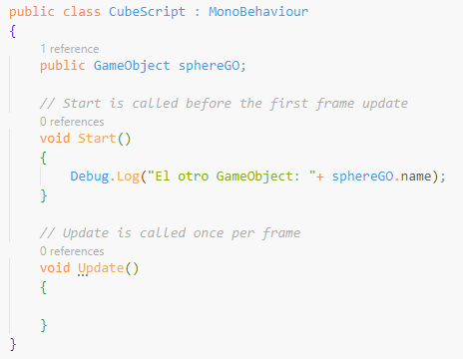
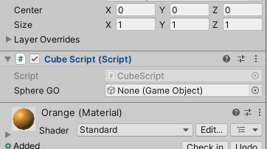
3.- Acceso a otros GameObjects
Para acceder desde un script a otros GameObjects se debe declarar una propiedad de tipo GameObject y posteriormente asignarle el GameObject que se quiera. (SphereGO → GameObject).

Slide 8
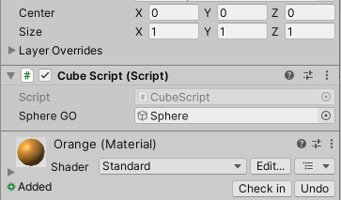

3.- Acceso a otros GameObjects
Hay varias opciones para asignar el GameObject a la propiedad.
Si la propiedad es pública se puede arrastrar el GameObject desde la jerarquía a la variable en el Inspector.

Slide 9
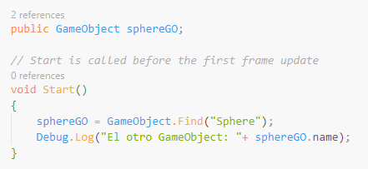
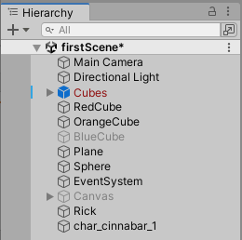

3.- Acceso a otros GameObjects
Desde el propio script con el método Find de la clase GameObject para buscar por el nombre (en estos casos la propiedad suele ser privada).
Al ejecutar se buscan los GameObjects con esa etiqueta y se rellena el array.

Slide 10
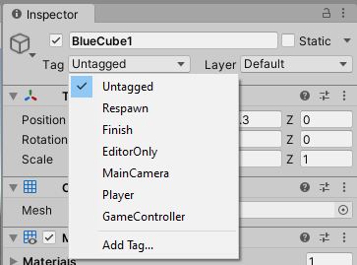
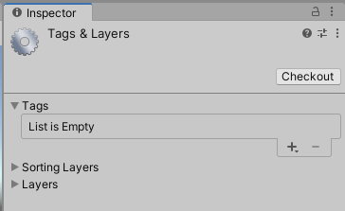
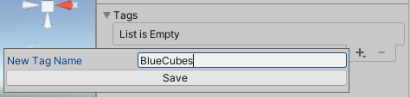
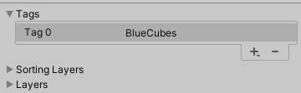
3.- Acceso a otros GameObjects
Asignar etiquetas a los GameObject y desde el propio script con el método FindGameObjectsWithTag de la clase GameObject para buscar por etiqueta.

Slide 11
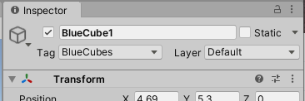
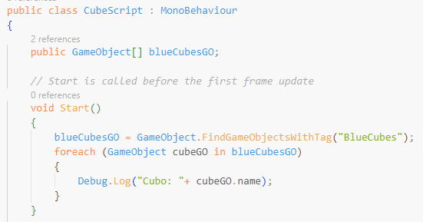
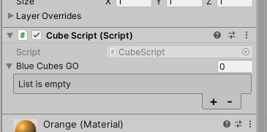
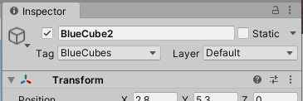
3.- Acceso a otros GameObjects
Asignar etiquetas a los GameObject y desde el propio script con el método FindGameObjectsWithTag de la clase GameObject para buscar por etiqueta.
En este caso la variable se debe declarar como array porque pude haber más de un GameObject con esa etiqueta (en estos casos la propiedad suele ser privada).

Slide 12
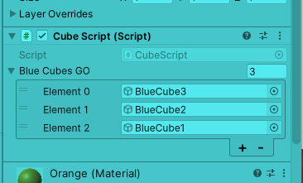
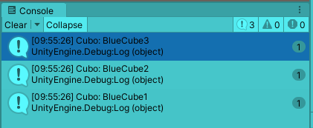
3.- Acceso a otros GameObjects
Asignar etiquetas a los GameObject y desde el propio script con el método FindGameObjectsWithTag de la clase GameObject para buscar por etiqueta.
Al ejecutar se buscan los GameObjects con esa etiqueta y se rellena el array.

Slide 13
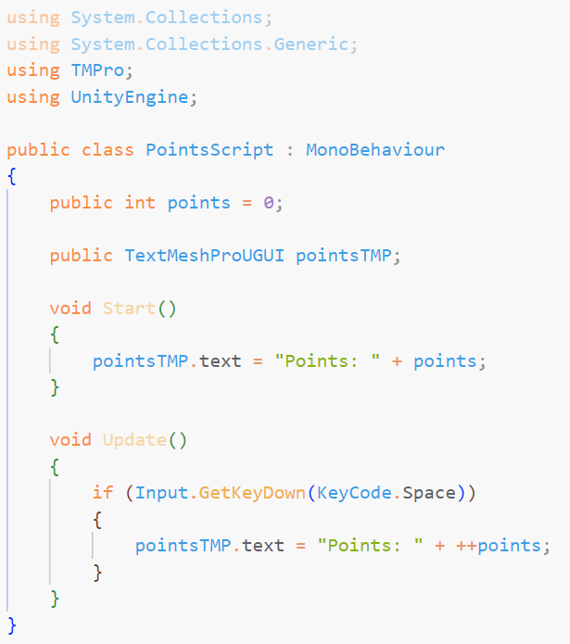
3.- Acceso a otros GameObjects
Al acceder a otros GameObjects se puede acceder a sus propiedades, por ejemplo, el siguiente script añadido a la MainCamera, accedería a la propiedad Text de un GameObject de tipo TextMeshPro y modificaría su valor.
Para poder acceder al GameObject se deberá arrastrar dicho GameObject a la casilla correspondiente del Inspector al seleccionar la MainCamera..

Slide 14
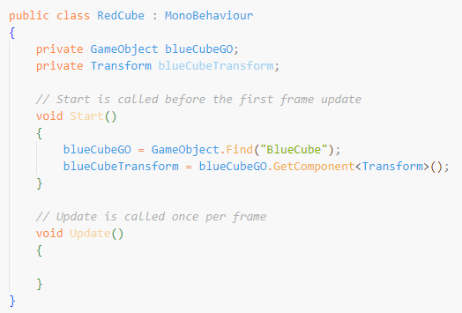
4.- Acceso a componentes de otros GameObjects
Una vez se tiene la referencia a un GameObject con cualquiera de las técnicas vistas anteriormente, se puede acceder a los componentes de dicho GameObject con el método GetComponent igual que se accede a los componentes del propio GameObject .

Slide 15
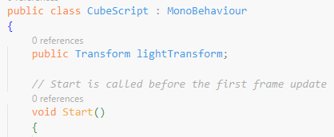


4.- Acceso a componentes de otros GameObjects
Si la propiedad para acceder al componente se declara pública al arrastrar el GameObject a la casilla en el Inspector se asignará directamente el tipo de componente especificado al declarar la propiedad.

Slide 16
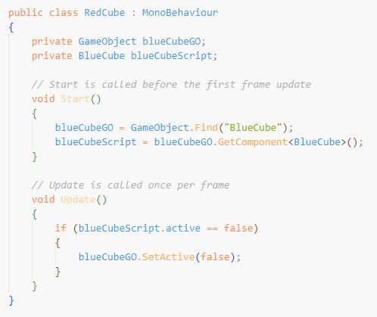
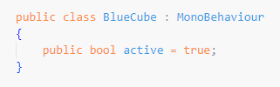
4.- Acceso a componentes de otros GameObjects
Se puede acceder a los scrips de otros GameObjetcs a partir del GameObject al que se quiere acceder y al nombre del script.
Se puede utilizar cualquier técnica de las vistas anteriormente para obtener la referencia al otro GameObject.

Slide 17
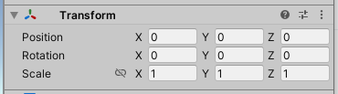
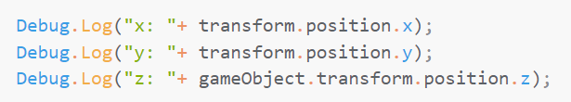
6.- El componente Transform
El componente Transform se estructura en tres elementos:
Posición
Rotación
Escala
Para cada elemento se especifica un valor por cada coordenada que se puede consultar como se ha visto anteriormente.

Slide 18


6.- El componente Transform
Para modificar la posición, la rotación y la escala se usan objetos de la clase Vector3.
El código de la imagen representa las coordenadas: x=3, y=8, z=1.
Los parámetros que admite son números decimales (float) aunque se puede indicar con enteros.
Si se indica un número decimal se debe añadir al final la letra f:

Slide 19


6.- El componente Transform
Para cambiar la posición de un GameObject:
Indicar un nuevo Vector3 para la propiedad position de su Transform:
Operar la propiedad position del Transform con un Vector3:
Usar el método Translate sobre el Transform:
Con Translate se puede indicar si se usará como referencia el transform propio (valor por defecto) o el punto central del espacio de coordenadas (0, 0, 0):

Slide 20
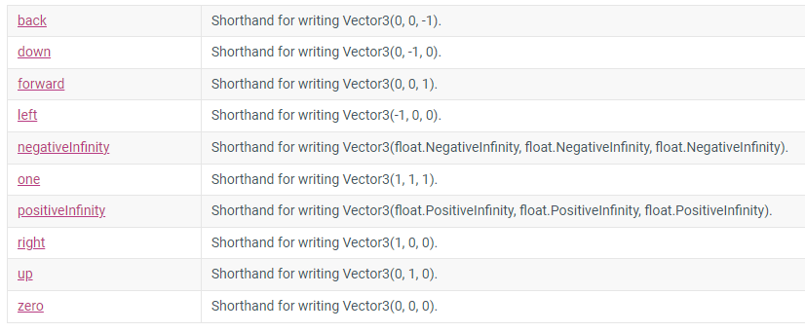
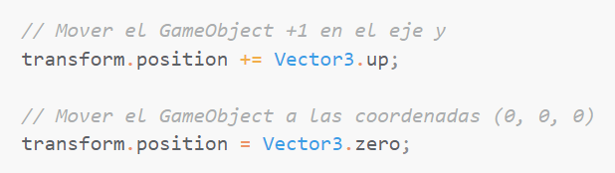
6.- El componente Transform
Además la clase Vector3 dispone de algunas propiedades que devuelven objetos Vector3 a una unidad en las coordenadas:
En la documentación se puede consultar todo lo disponible:
https://docs.unity3d.com/ScriptReference/Vector3.html

Slide 21
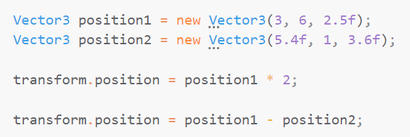
6.- El componente Transform
Los objetos de la clase Vector3 se pueden operar:

Slide 22
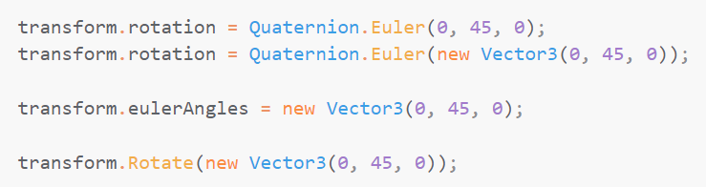
6.- El componente Transform
Para rotar un GameObject sobre sí mismo:
Indicar un nuevo Vector3 para la propiedad rotation de su Transform usando el método Euler de la clase Quaternion:
Usar la propiedad eulerAngles (comportamiento similar al método anterior):
Usar el método Rotate sobre el Transform.
Con Rotate se puede indicar si se usará como referencia el transform propio (valor por defecto) o el punto central del espacio de coordenadas (0, 0, 0).

Slide 23
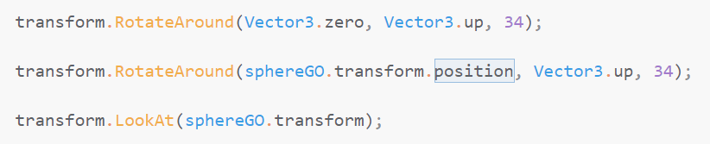
6.- El componente Transform
Con el Método RotateAround(origen, eje, velocidad) se puede hacer que un GameObject gire alrededor de otro:
Con el método LookAt(transformOtherGameObject) se puede hacer que un GameObject mire siempre hacia otro GameObject:
Estas dos técnicas deben usarse dentro del método Update del script.

Slide 24
6.- El componente Transform
Para escalar un GameObject solo tiene sentido el escalarlo respecto a su punto pivote.
Por esta razón se utiliza la propiedad localScale:

Slide 25
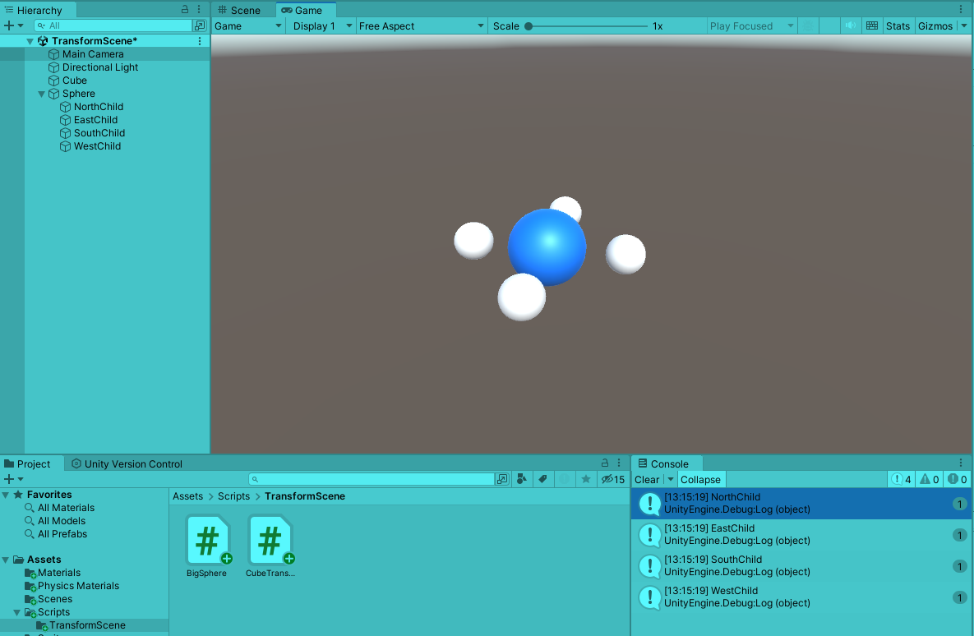
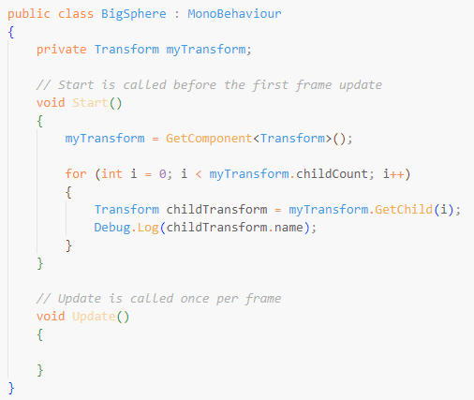
7.- El componente Transform en la jerarquía
Cuando se tienen GameObjects agrupados el componente Transform permite acceder a todos los Transform y GameObjects de la agrupación.

Slide 26
7.- El componente Transform en la jerarquía
El orden de acceso a los GameObject hijos es el mismo que el orden en el que se encuentren en la jerarquía.

Slide 27
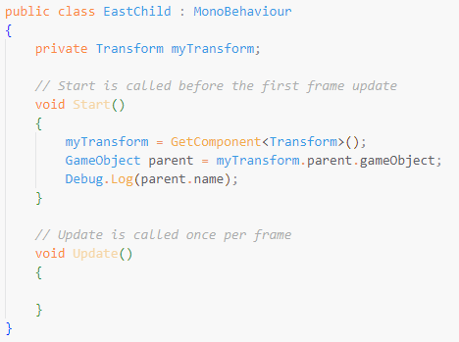
7.- El componente Transform en la jerarquía
Desde un GameObject agrupado también se puede acceder a su padre.

Slide 28
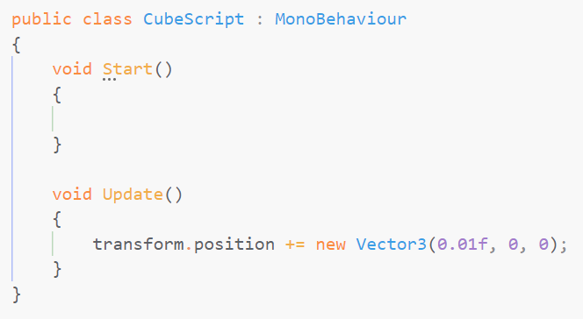
8.- Movimiento desde los métodos Update y FixedUpdate
El método Update se ejecuta una vez por cada frame geneado.
Cuando se aplica una modificación del componente transform de un GameObject en el método Update se produce un movimiento, por ejemplo:
añadir 0,01 unidad a la posición x en cada Update.

Slide 29
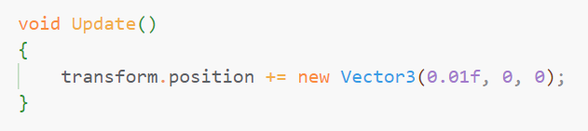
8.- Movimiento desde los métodos Update y FixedUpdate
El problema de usar el método Update es que la cantidad de FPS que se generar depende de muchísimos factores, desde la capacidad del equipo donde se ejecuta el juego hasta la cantidad de elementos que se muestran en un momento determinado.
Por esta razón, no es buena idea realizar movimientos directamente de esta manera.

Slide 30
8.- Movimiento desde los métodos Update y FixedUpdate
Existen dos formas para solucionar este problema:
La clase Time y su método deltaTime.
Si se multiplica un movimiento por Time.deltaTime se consigue que el movimiento sea constante independientemente de la cantidad de frames de cada momento.
Time.deltaTime devuelve el valor 0,02 (que corresponde a 20 milisegundos).
(Técnica usada hasta la creación del método siguiente).
El método FixedUpdate de la clase MonoBehaviour.
Se ejecuta en intervalos regulares de tiempo de 20 ms (50 veces/segundo).
Además, es habitual crear una propiedad de tipo float llamada speed para usarla como multiplicador y controlar la velocidad.

Slide 31
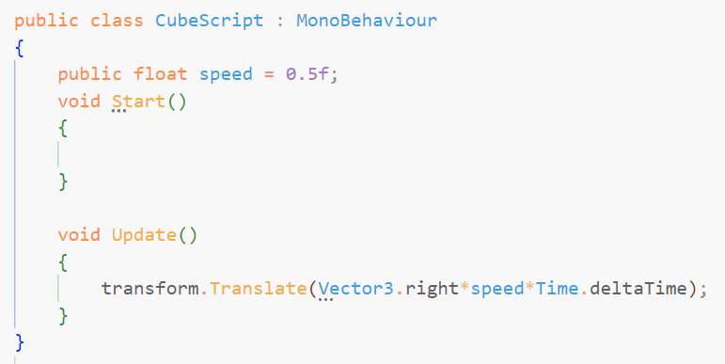
8.- Movimiento desde los métodos Update y FixedUpdate
Mover un objeto en el eje x dependiendo del valor de la propiedad speed desde el método Update.

Slide 32
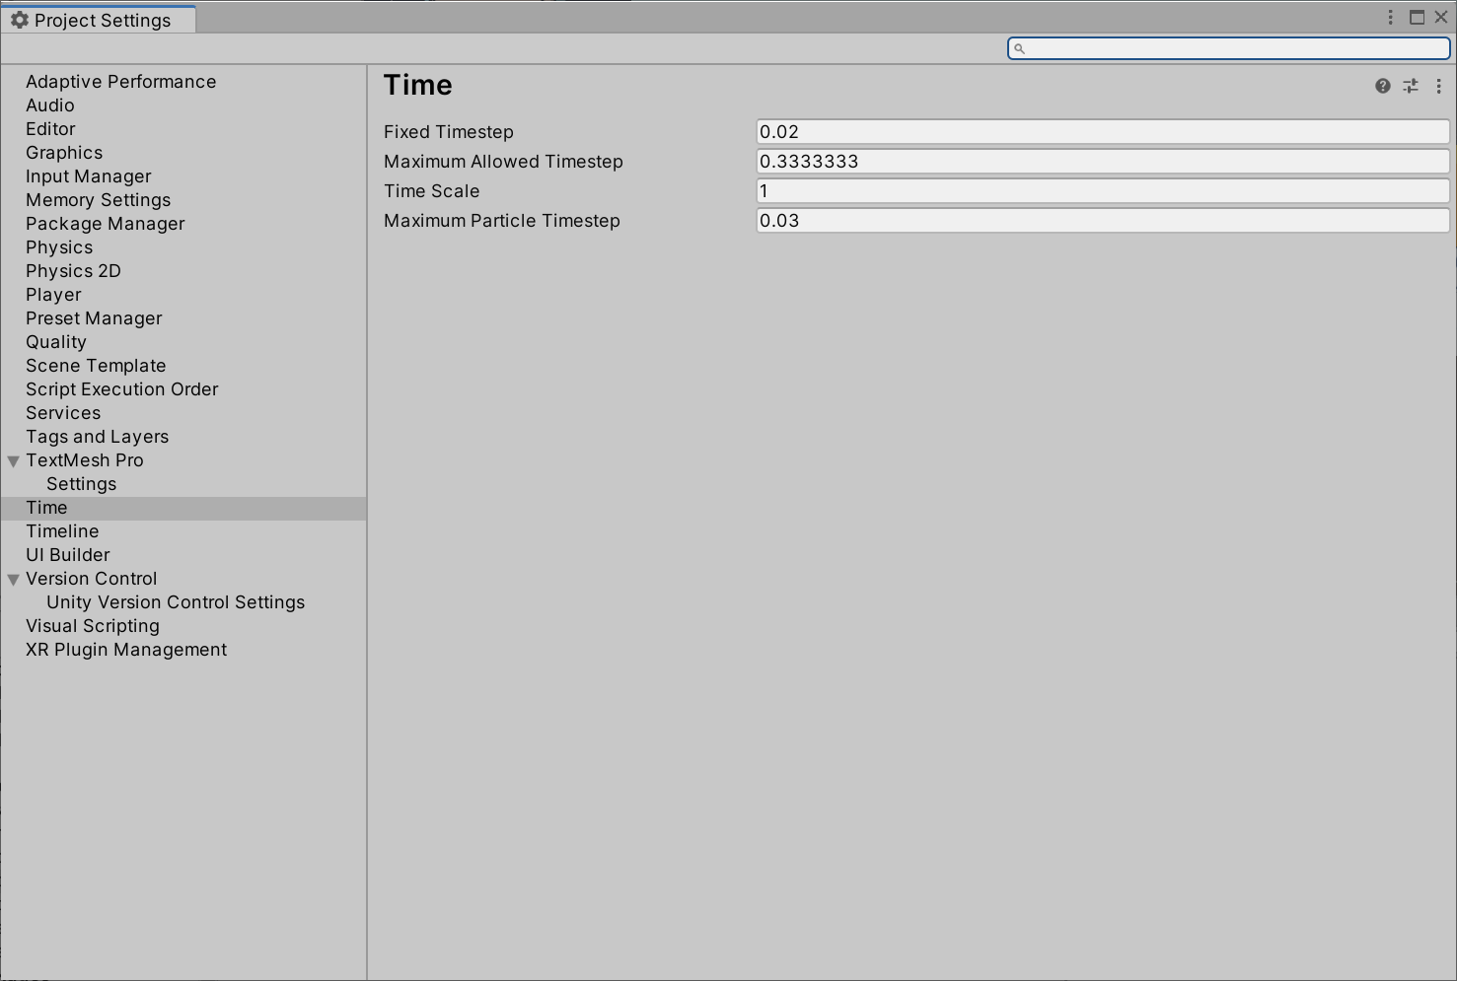
8.- Movimiento desde los métodos Update y FixedUpdate
Por defecto el método FixedUpdate se ejecuta cada 20 ms, pero este comportamiento se puede cambiar desde Menú → Edit → Project Settings… en la sección Time.

Slide 33
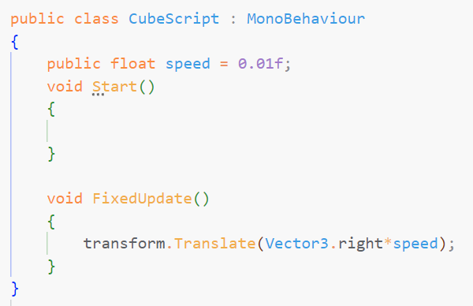
8.- Movimiento desde los métodos Update y FixedUpdate
Mover un objeto en el eje x dependiendo del valor de la propiedad speed desde el método FixedUpdate.

Slide 34
8.- Movimiento desde los métodos Update y FixedUpdate
Con los dos métodos, Update y Fixedupdate se puede conseguir el mismo resultado si se acaba multiplicando por el mismo valor.
speed*Time.deltaTime speed
La ventaja de FixedUpdate es que se puede configurar desde los ajustes del proyecto.

Slide 35
9.- La clase Input
Mediante la clase Input se pueden capturar los eventos de entrada del dispositivo del usuario (teclado, ratón, gamepad…).
La clase Input permite unificar en un único punto todos los dispositivos de entrada disponibles.
Unity ofrece una herramienta donde poder configurar los dispositivos de entrada.
En muchos juegos también se permite cambiar esa configuración para que el usuario tenga una experiencia personalizada.

Slide 36
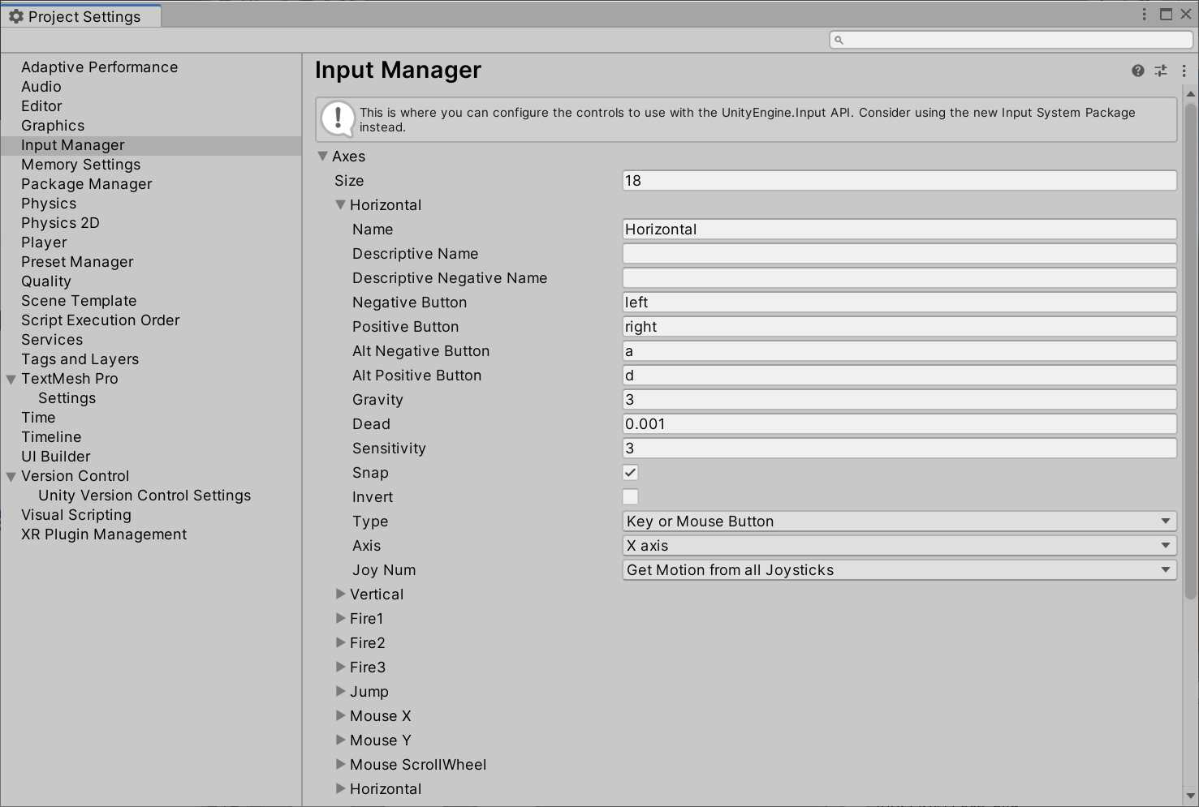
9.- La clase Input
Desde el Menu → Edit → Project Settings… se abre la configuración del proyecto, allí en la opción Input Manager se puede visualizar y configurar los dispositivos de entrada:

Slide 37
9.- La clase Input
La clase MonoBehaviour ofrece algunos métodos que permiten ejecutar código cuando se producen eventos de ratón:
OnMouseDown
OnMouseDrag
OnMouseEnter
OnMouseExit
OnMouseOver
OnMouseUp
OnMouseUpAsButton

Slide 38
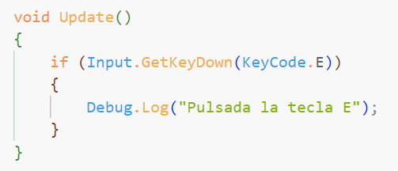
9.- La clase Input
La clase Input tiene una serie de métodos que devuelven un valor booleano cuando se produce la interacción del usuario con una tecla, un botón del ratón o un botón virtual como "Fire1".
Estos métodos se suelen utilizar dentro del método Update del script debido a que se ejecuta muchas más veces que otros métodos.

Slide 39
9.- La clase Input
Input.GetKeyDown(KeyCode.E)
Input.GetKey(KeyCode.V)
Input.GetKeyUp(KeyCode.Space)
Input.GetMouseButtonDown(0)
Input.GetMouseButton(1)
Input.GetMouseButtonUp(2)
Input.GetMouseButtonUp("Fire1")
Input.GetMouseButton("Jump")
Todos los métodos en la documentación.

Slide 40
9.- La clase Input
La clase Input tiene una serie de métodos para capturar los valores de los ejes de movimiento.
Estos métodos devuelven un valor decimal float que cuando el eje está en reposo el valor es 0 y cuando se pulsan devuelven un entre -1 y 1 dependiendo de la aceleración (tiempo de pulsación de la tecla o rango de movimiento del joystick).
Existen los ejes:
Horizontal y Vertical: w, a, s, d, flechas, joystick, cruceta.
Input.GetAxis("Horizontal")
Input.GetAxis("Vertical")
Mouse X y Mouse Y: asignados al movimiento del ratón.
Input.GetAxis("Mouse X")
Input.GetAxis("Mouse Y")

Slide 41
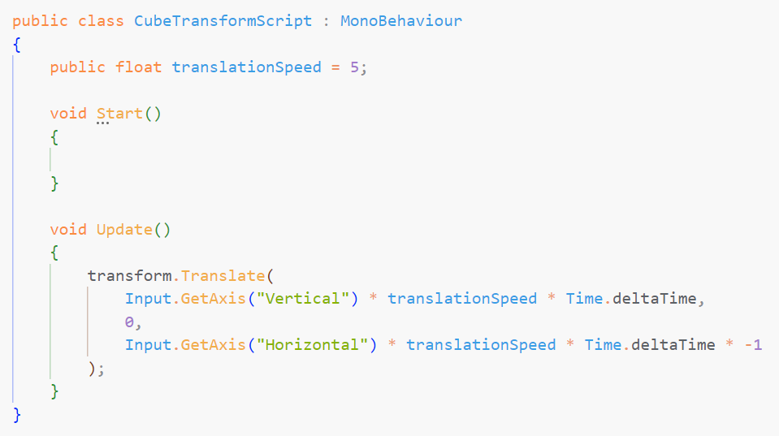
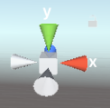
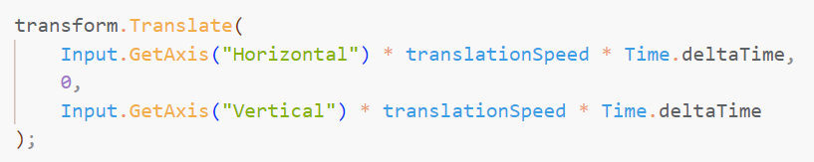
10.- Movimiento mediante la clase Input
Gracias a la clase Input se pueden mover GameObjects cuando el usuario interactúe con los dispositivos de entrada.
En el código, teniendo la cámara con la orientación que se indica con el gizmo:
flecha arriba o w → mover hacia adelante (se aleja de la cámara).
flecha abajo o s → mover hacia atrás ( se acerca a la cámara).
flecha izquierda o a → mover hacia izquierda.
flecha derecha o d → mover hacia derecha.

Slide 42

10.- Movimiento mediante la clase Input
Gracias a la clase Input se pueden mover GameObjects cuando el usuario interactúe con los dispositivos de entrada.
flecha arriba o w → mover hacia adelante.
flecha abajo o s → mover hacia atrás.
flecha izquierda o a → rotar hacia izquierda.
flecha derecha o d → rotar hacia derecha.

Slide 43


10.- Movimiento mediante la clase Input
Con cualquiera de los dos códigos anteriores, si se sitúa la cámara detrás del GameObject, en la misma orientación x y se añade la cámara como hija del GameObject, la cámara seguirá al GameObject mientras se mueva.

Slide 44
Práctica
Actividad 5
Modificando GameObjects mediante Inputs.

Slide 45
11.- Movimiento cinemático y movimiento físico
Tipos de movimientos en Unity:
Cinemático:
Movimiento que se realiza directamente sobre el componente transform del GameObject.
Estos movimientos son independientes de las físicas del juego (gravedad, aceleración, impulsos, inercias, rozamiento…).
Físico:
Movimientos que se realizan usando el motor físico del juego.
El GameObject debe tener el componente Rigidbody.

Slide 46


11.- Movimiento cinemático y movimiento físico
Al añadir el componente Rigidbody a un GameObject en el inspector se puede ver su configuración.

Slide 47
11.- Movimiento cinemático y movimiento físico
Propiedades de Rigidbody:
Mass: peso del objeto en kilogramos.
Drag: resistencia al movimiento lineal.
Angular Drag: resistencia a las rotaciones.
Use Gravity: indica si le afecta o no la gravedad.
Is Kinematic: si se activa, el GameObject no se verá afectado por el motor físico.
Se suele activar para detectar colisiones.
(solo se podrá manipular con su Transform).
Constraints: permite bloquear coordenadas.

Slide 48
11.- Movimiento cinemático y movimiento físico
Con los movimientos cinemáticos (sin físicas) cuando se mueve un GameObject lo que ocurre es que el GameObject se está transportando a la nueva posición.
Cuando un GameObject tiene el componente Rigidbody no es recomendable modificar su posición usando su Transform ya que al transportarse a la nueva posición podría aparecer parcialmente dentro de otro objeto y generar una colisión indeseada.
Para mover un GameObject que tenga un Rigidbody se le deben aplicar fuerzas que empujen al GameObject en alguna dirección.
Si las fuerzas se aplican sin interacción con el Input se utiliza el método FixedUpdate.
Si las fuerzas se aplican con interacción con el Input se utiliza el método Update.

Slide 49

12.- Movimiento físico
Ejemplo de movimiento físico:
Con el código anterior se debe tener cuidado con los materiales físicos de los GameObjects ya que la fricción puede hacer que el GameObject no se comporte como se desea.

Slide 50


12.- Movimiento físico
El suelo ofrece rozamiento y al empujar al GameObject este vuelca hacia adelante.
Además, por la fricción, al aplicar las fuerzas el GameObject tarda un tiempo en realizar el movimiento y al parar de aplicar fuerzas el GameObject va frenándose.

Slide 51

12.- Movimiento físico
Para solucionar estos problemas se puede optar una de las siguientes opciones:
Crear Materiales físicos para ofrecer más realismo.
Estos materiales físicos se deben configurar correctamente y se deben de asignar a los GameObject que afecten al movimiento como son superficies o personaje.
Añadir restricciones al componente Rigidbody para bloquear la posición y/o rotación en alguno de los 3 ejes.

Slide 52
12.- Movimiento físico
Como se ha visto para aplicar fuerzas se necesita una propiedad el tipo Rigidbody en el código.
Algunos de los métodos que se pueden utilizar son:
AddForce: aplica fuerzas de empuje en las coordenadas del mundo.
AddTorque: aplica fuerzas de giro en las coordenadas del mundo.
AddRelaviteForce: aplica fuerzas de empuje en las coordenadas locales.
AddRelaviteTorque: aplica fuerzas de giro en las coordenadas locales.
AddForceAtPosition: aplica fuerzas de empuje en una posición determinada.
AddExplosionForce: se utiliza para simular explosiones.
Estos métodos tienen una versión que además de recibir un Vector3 también se les puede indicar el tipo de fuerza a aplicar con las siguientes propiedades:
ForceMode.Force: en función del objeto: fuerza = masa * aceleración.
ForceMode.Acceleration: aceleración ignorando la masa del GameObject.
ForceMode.Impulse: aplica la fuerza de manera instantánea en un frame (se usa en Update).
ForceMode.VelocityChange: aplica directamente una velocidad.

Slide 53

12.- Movimiento físico
Usando solo movimientos físicos se puede mantener la inercia de los movimientos en cualquier eje.

Slide 54

13.- Combinación de movimientos cinemáticos y físicos
Aunque no es recomendable, se pueden mezclar los dos tipos de movimiento:
Cinemático: mover al personaje/enemigos por las superficies.
Físico: aplicar fuerza hacia arriba para que el personaje salte.
El problema con este código es que si se deja de mover el personaje en mitad de un salto, no mantendrá la inercia en el salto.

Slide 55
Práctica
Actividad 6
Rigidbody y seguimiento de cámara.

Slide 56
14.- Colisiones
Para poder detectar las colisiones entre GameObjects, estos deben tener un componente Collider (suele estar presente en todos los GameObjects).
Unity ofrece dos mecanismos que permiten detectar las colisiones entre GameObjects:
Mediante Collider.
Mediante Trigger (Collider marcado como is Trigger generalmente cuando son GameObjects sin representación gráfica en pantalla).
Lo más habitual es utilizar el nombre del GameObject o las etiquetas (Tag) para detectar las colisiones.

Slide 57
15.- Colisiones con Collider
Las colisiones mediante collider se utilizan cuando un GameObject toca a otro.
Por ejemplo:
El jugador empuja a otro GameObject.
Un GameObject impacta en otro GameObject como podría ser un disparo.
…

Slide 58
15.- Colisiones con Collider
Los collider pueden ser 3D o 2D, así, la clase MonoBehaviour ofrece métodos que se ejecutarán cuando se detecte una colisión entre colliders.
Versiones 3D:
void OnCollisionEnter(Collision collision): se activa en el frame en el que inicia la colisión.
void OnCollisionStay(Collision collision): activo mientras la colisión se mantiene.
void OnCollisionExit(Collision collision): se activa en el frame que termina la colisión.
Versiones 2D:
void OnCollisionEnter2D(Collision collision)
void OnCollisionStay2D(Collision collision)
void OnCollisionExit2D(Collision collision)
En los métodos se recibe un objeto del tipo Collisión a través del cual se podrá acceder a todo lo relacionado con la colisión y con el otro GameObject.

Slide 59


15.- Colisiones con Collider
Al colisionar con otros GameObjects se pueden ejecutar acciones.
A través de la colisión se puede acceder a todos los elementos del GameObject contra el que se ha colisionado.

Slide 60
16.- Colisiones con Trigger
Las colisiones con trigger se utilizan para determinar si un GameObject esta en una zona determinada
Por ejemplo:
Un GameObject tiene un collider más grande que su tamaño para poder detectar que el jugador está en el radio de acción y cuando pulse una tecla lo pueda recoger (consumible) o utilizar (interruptor).
Un GameObject vacío tiene un collider para detectar si el jugador está dentro de él.
…
Para que un GameObject actúe como Trigger se debe marcar la opción Is Trigger en el Inspector dentro del componente Collider.
En ocasiones los GameObject que actúan como Trigger solo tienen los componentes Transform y Collider porque no es necesario que se muestren en pantalla.

Slide 61
16.- Colisiones con Trigger
Si se configura un collider como Is Trigger los métodos que ofrece la clase MonoBehaviour son los siguientes:
Versiones 3D:
void OnTriggerEnter(Collider other): se activa en el frame en el que inicia la colisión.
void OnTriggerStay(Collider other): activo mientras la colisión se mantiene.
void OnTriggerExit(Collider other): se activa en el frame que termina la colisión.
Versiones 2D:
void OnTriggerEnter2D(Collider other)
void OnTriggerStay2D(Collider other)
void OnTriggerExit2D(Collider other)
En esta ocasión el otro objeto se recibe en los métodos como objetos del tipo Collider que es el Collider del otro GameObject implicado.

Slide 62


16.- Colisiones con Trigger
En el GameObject que se mueve:
En el GameObject configurado como is Trigger:

Slide 63

16.- Colisiones con Trigger
En el siguiente ejemplo, un GameObject invisible con un Collider aplica una fuerza que hace flotar a otro GameObject que esté dentro de él, siempre y cuando el otro GameObject tenga un componente Rigidbody:

Slide 64


17.- El método Destroy
El método Destroy elimina al GameObject, si no se indica tiempo se eliminará inmediatamente, si se indica tiempo se eliminará pasados esos segundos.

Slide 65
17.- El método Instantiate
El método Instantiate permite crear GameObjects en tiempo de ejecución.
Ejemplos de uso:
Cuando el jugador dispara debe crearse el proyectil en ese punto y moverse en la dirección en la que apunta.
En una zona del escenario aparece un enemigo en la parte superior que cae y al llegar abajo desaparece (bucle con Instantiate, movimiento, detección por trigger al llegar abajo y Destroy).

Slide 66

17.- El método Instantiate
Ejemplos de uso:
Se crea un objeto cuando se pulsa el botón "Fire1" (botón izquierdo del ratón).

Slide 67

17.- El método Instantiate
Ejemplos de uso:
Cuando el jugador toca al GameObject este se replica a si mismo 10 veces.

Slide 68


17.- El método Instantiate
Ejemplos de uso:
Se crea un objeto cuando en intervalos de tiempo fijos sin tener que realizar ninguna acción.
Al GameObject creado se le aplica una fuerza al crearse y saldrá lanzado.
GameObject generador GameObject generado

Slide 69


18.- Utilidades
Mediante los métodos Invoke e InvokeRepeating se puede indicar el tiempo de espera antes de realizar la llamada a otro método.

Slide 70

18.- Utilidades
Se pueden cancelar las invocaciones a ctivas con el método CancelInvoke.
Si no se le indica ningún parámetro cancelará todas las invocaciones, si se le pasa como parámetro el nombre de un método cancelará esa invocación.

Slide 71

18.- Utilidades
Otra manera de realizar las tareas de InvokeRepeating es con el uso de Corrutinas.
Para cancelar corrutinas se utilizan los métodos StopAllCoroutines y StopCoroutine("NombreMétodo").

Slide 72
Práctica
Actividad 7
Pachinko

